Slide 1
RPA 培训 RPA Advanced Training
孙立君
2018/05/03~ 2018/05/08

Slide 2
什么是RPA？
RPA是Robotic Process Automation的英文缩写，中文翻译为机器人流程自动化亦可翻译成软件机器人、虚拟劳动者。是可以记录人在计算机上的操作，并重复运行的软件。因其可以将办公室工作自动化，提高生产效率，彻底消除人为错误而受到了很多发达国家企业的青睐。

Slide 3

Level 5
Artificial
Intelligence
RPA的智能化Level
Level 4
Machine Learning
Level 3
Natural
Processing Language
Level 2
Enterprise RPA
Level 1
Scripting &
Business Process Management

Slide 4
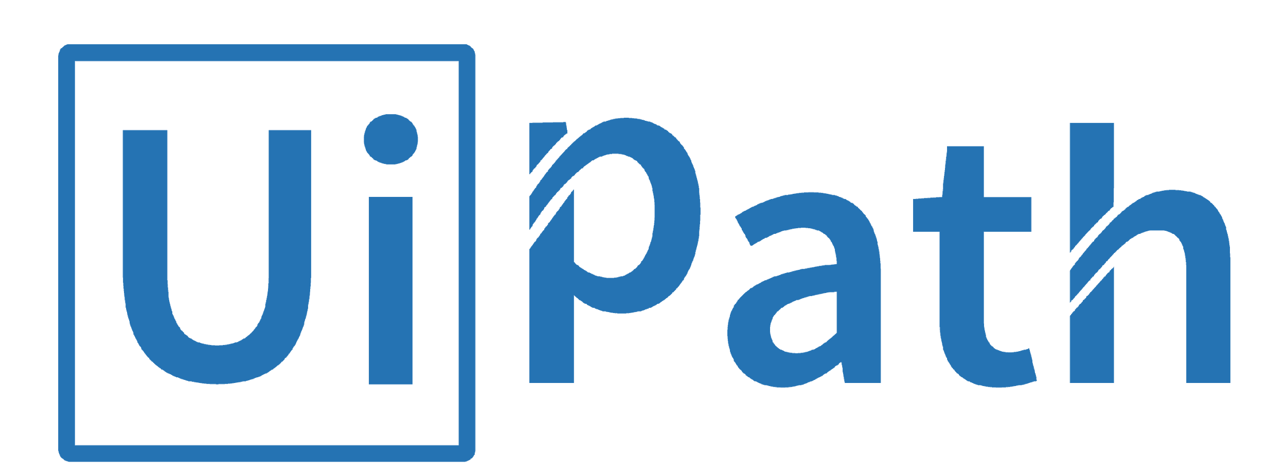
关于UIPATH
UiPath是美国的一家企业服务公司，专注于利用人工智能或机器人来处理重复性行政工作，并实现自动化。

Slide 5
培训的时间安排
Day | Topics | Agenda
Day 1 | Basic concepts | Introduction to RPA
 |  | Control Flow
Day 1 | Data manipulation | String, Data tables Manipulation
 |  | Excel
Day 2 | Recorder, Selectors | Recording
 |  | Selectors
Day 2 | Advanced UI Automation | Ui Automation - Inputs
 |  | Ui Automation - Output
Day 3 | Citrix + Image automation Mail, PDF, User Events Putting it all together | Image & Text Based Automation
 |  | Advanced Citrix Automation
 |  | Mail & PDF
 |  | User Events
 |  | Project Organization
 |  | Exceptions & Debugging
Day 4 | WI5 | WI5 - Calculate Client Security Hash

Slide 6
学习目标
理解工作流
理解常用Activities
学会基本字符串处理
学会录制(Recorder)
学会数据抓取(Scraping)
学会调整选择器(Selector)
学会运用所有资源解决实际问题

Slide 7
Home Work
WI1:参照WI4 - Verify Account Positions.pdf，写一个RPA处理流程。
要求：
用状态机（state machine）
要有异常处理
两周内完成
将完成的成果物打成zip发送到：lijun.sun@pactera.com

